Slide 1
ГОСУДАРСТВЕННОЕ БЮДЖЕТНОЕ ДОШКОЛЬНОЕ ОБРАЗОВАТЕЛЬНОЕ УЧРЕЖДЕНИЕ
Воздух
Выполнила: Матвеева Наталья Александровна воспитатель ГБДОУ детский сад №114
Санкт-Петербург

Slide 2
Цель:
Обобщить, уточнить знания детей о воздухе

Slide 3
Задачи:
расширить представление детей о нахождении воздуха в живой природе;
познакомить детей с некоторыми объектами неживой природы, в которых есть воздух;
закрепить элементарные представления об источниках загрязнения воздуха;
закрепить элементарные представления о значении чистого воздуха для нашего здоровья;
познакомиться с некоторыми правилами экологической безопасности;
воспитывать у детей бережное отношение к окружающему миру.

Slide 4
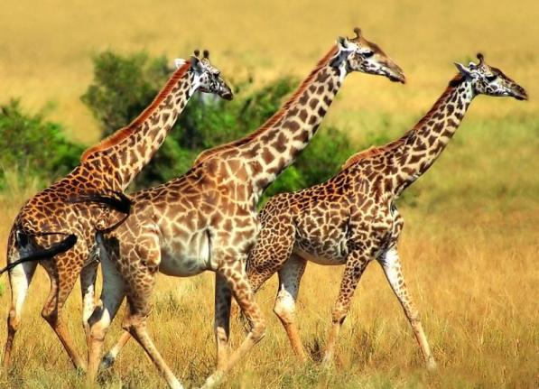
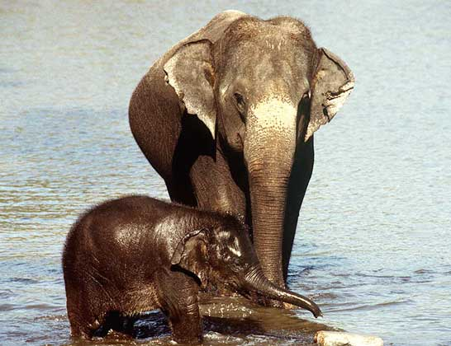
Воздух необходим всем крупным обитателям планеты

Slide 5
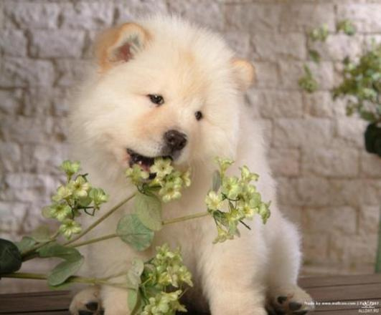
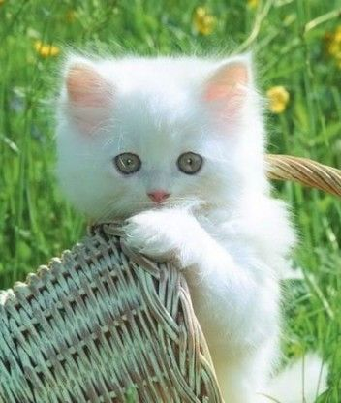
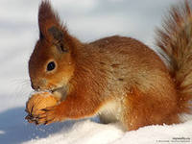
Так же воздух необходим и для меньших мохнатых и колючих

Slide 6
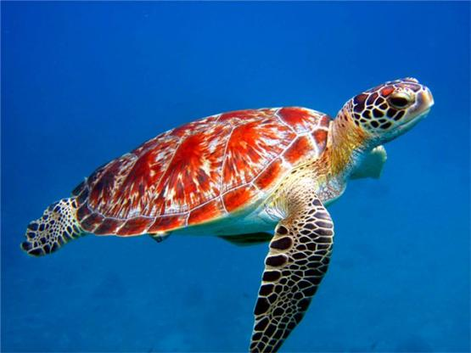
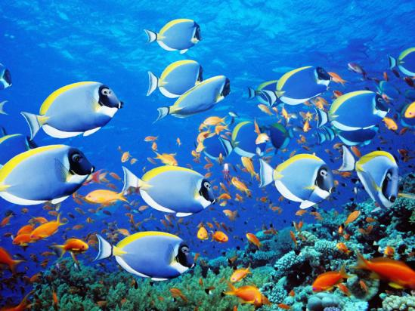
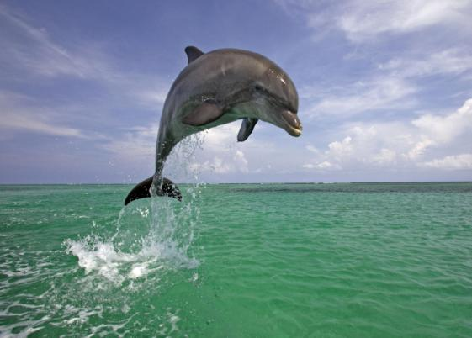
Без воздуха не обходятся даже рыбы в воде и другие обитатели водной стихии

Slide 7
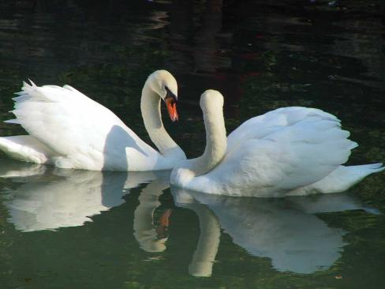
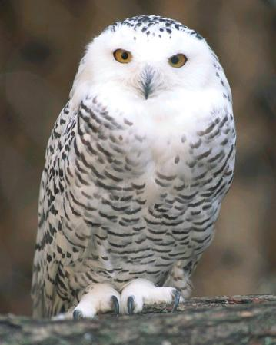
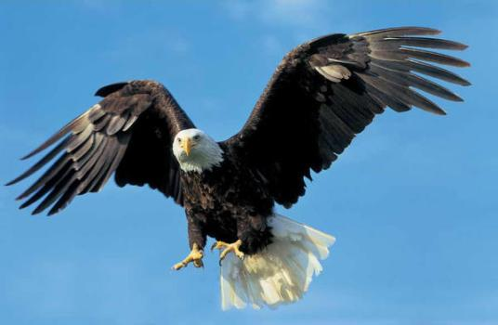
Родной воздушная стихия считается у представителей пернатой фауны, она для них вдвойне важна

Slide 8
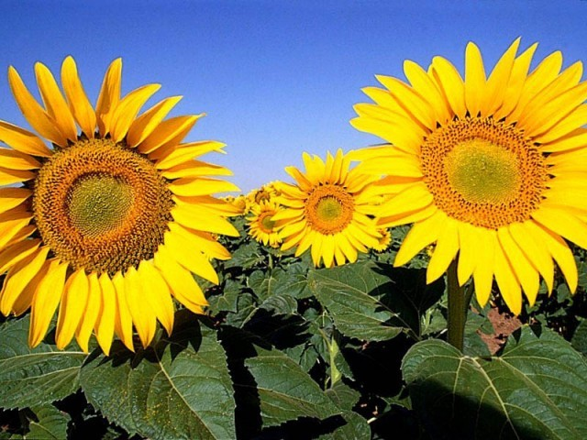
Даже представители флоры нуждаются в воздухе

Slide 9
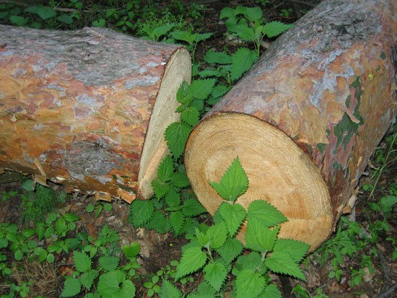
Некоторые объекты неживой природы, в которых есть воздух

Slide 10
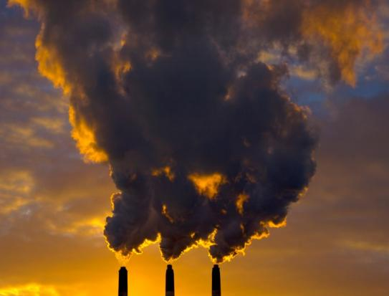
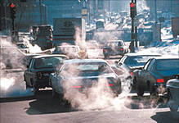
Источники загрязнения воздуха:

Slide 11
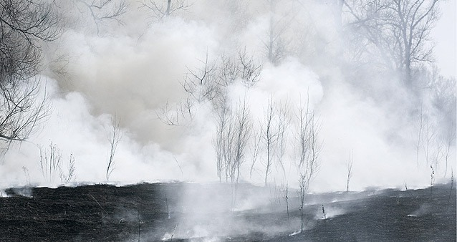
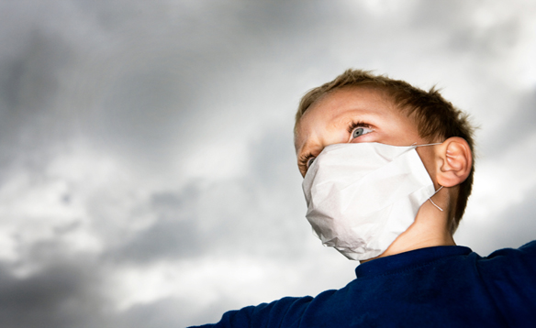
Что произойдёт если не беречь чистый воздух?
А вот что :

Slide 12
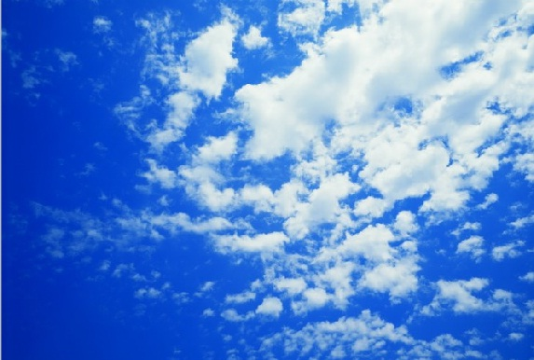
Давайте беречь чистый воздух, от этого зависит жизнь на Земле!

Slide 13
Об авторе:
Воспитатель,
Добрая, строгая,
Воспитывает, направляет, заинтересовывает,
Можно обратиться за помощью,
Наталья Александровна.

Slide 14
Спасибо за внимание

